Slide 1
병영 UX (Barracks UX)
2016.03.07.
By Peter

Slide 2
V1.0 – 2016.03.07. 초안 작성
V1.1 – 2016.03.10. 외부 UI 및 세부 UI 추가 / 3:4 화면 구성
V1.2 – 2016.03.14. 훈련 중 액션버튼 배치 변경 / 활성화되지 않은 유닛 훈련 터치 시 팝업 추가
V1.3 – 2016.05.12. 병영 UX 변경

Slide 3
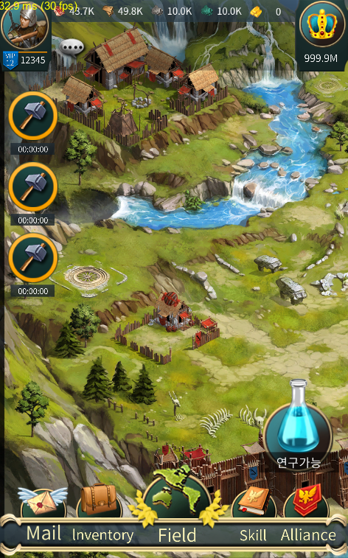
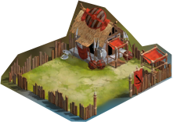


병영 외부 UI
병영 선택
병영 줌인
배경 어둡게 처리
액션 버튼 출력
선택 건물 명칭 표시
병영
건물 기능 메뉴
세부정보
훈련
업그레이드
병영 세부 정보
화면으로 이동
세부정보
병영 업그레이드 화면으로 이동
업그레이드
훈련 화면으로 이동
훈련

Slide 4
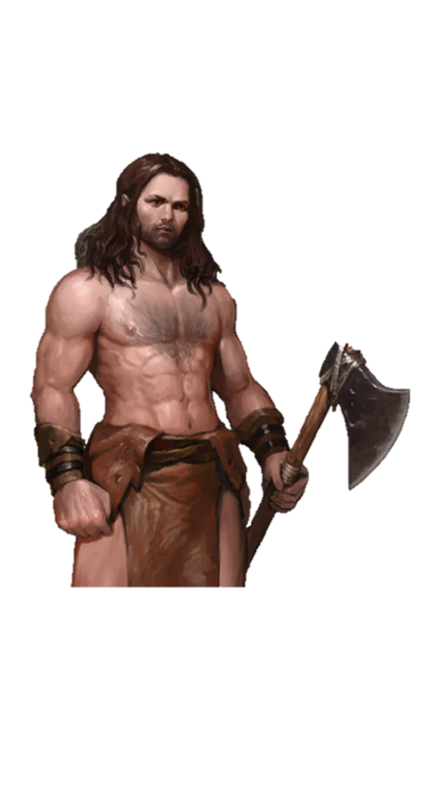
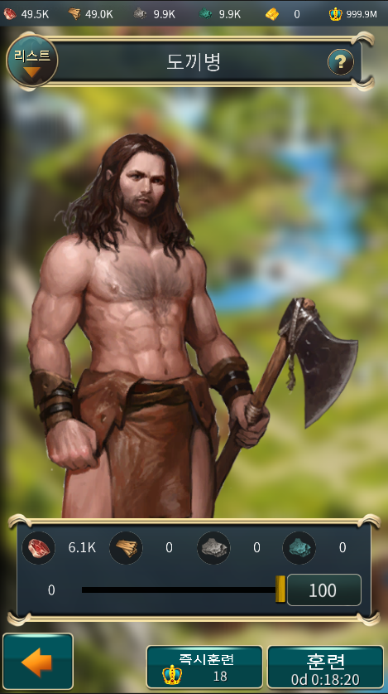


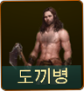
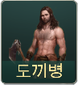
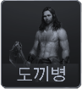
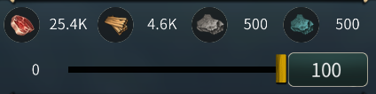


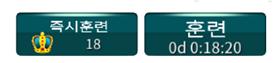
훈련 UI
유닛 이름
Icon
훈련 아이콘
유닛 세부 정보 터치시 세부 정보 창으로 이동
5 - 7
14
보유 자원 각 자원 터치 시 해당 자원 구매 및 사용 UI로 이동
유닛 능력치 공격력(최소 – 최대) 방어력 체력 이동속도 사거리 적재량 아이콘 터치시 능력치 설명 팝업 3초간 노출
8
12
1
10.41
유닛 목록
1. 터치 및 좌우 슬라이드로 병과 변경.
2. 선택 중인 아이콘이 중앙에 오도록.
유닛 일러스트 UI와 겹칠 경우 UI보다 뒤에 노출. 좌우 슬라이드로 유닛 변경.
직접 입력
터치시 키패드 출력 디폴트 : 보유 중인 자원으로 1회에 생산 가능한 최대치
생산에 필요한 자원량
스크롤로 훈련인원 조절 디폴트 : 보유 중인 자원으로 1회에 생산 가능한 최대치
뒤로가기
즉시 훈련 즉시훈련에 필요한 크라운 표시 훈련 훈련에 걸리는 시간 표시

Slide 5






자원 선택 기능
“ 크라운” 아이콘을 선택 시 상점 화면으로 이동 합니다
Icon
자원
1300
탭을 선택 하여 다른 자원 정보를 확인 할 수 있습니다
100.1K
100.1K
100.1K
100.1K
16:9
1000 목재
보유 개수 : 100개
보유 하고 있는 목재 정보를 보여줍니다
한 개의 자원 정보
보유 하고 있는 개수
사용
5000 목재
보유 개수 : 100개
사용
10000 목재
보유 개수 : 100개
사용
보유 하고 있는 목재 정보를 보여줍니다
한 개의 자원 정보
※ “크라운＂으로 구매가 가능한 정보 입니다
10000 목재
사용 후 목재 획득
10,000
보유 자원 정보
인벤토리에 보유 하고 있는 전체 보유 자원을 보여줍니다.
16:9
도움말 표시(도움말 표시는 우선 작업 하지 않습니다) 아이콘만 우선 표시
보유 자원
110k
※ 이하 Flow는 <S2 자원 구매 및 사용> 기획서 참조

Slide 6
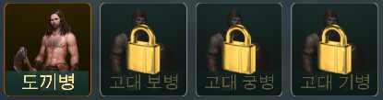
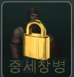
유닛 능력치 UI
유닛 능력치 아이콘 터치시 능력치 설명 팝업 3초간 노출 후 사라짐
Icon
공격력(최소 – 최대) 적에게 입히는 피해량
공격력(최소 – 최대) 적에게 입히는 피해량
5 - 7
방어력 입은 피해만큼 차감된다. 체력보다 먼저 적용된다.
방어력 입은 피해만큼 차감된다. 체력보다 먼저 적용된다.
14
8
체력 입은 피해만큼 차감된다. 0이되면 죽거나 부상병이 된다.
이동속도 높을수록 행군속도가 빠르다.
12
사거리 사거리 수치가 높을 수록 멀리서 공격 가능
체력 입은 피해만큼 차감된다. 0이되면 죽거나 부상병이 된다.
1
적재량 나를 수 있는 자원 최대량
10.41
이동속도 높을수록 행군속도가 빠르다.
사거리 사거리 수치가 높을 수록 멀리서 공격 가능
적재량 나를 수 있는 자원 최대량

Slide 7
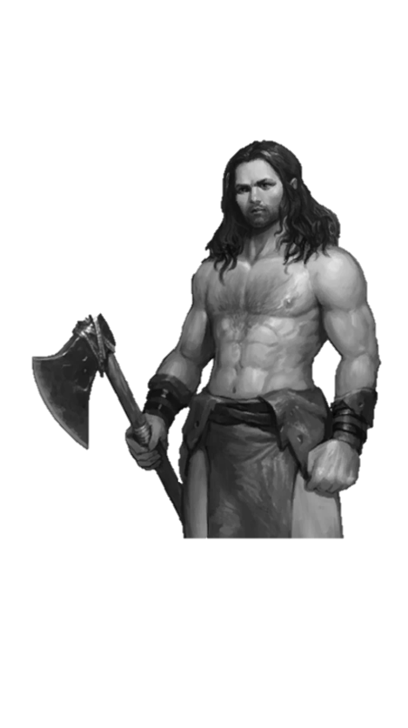
유닛 선택 UI(1)
비활성화(생산할 수 없는) 유닛 및 아이콘 흑백 처리
Icon
5 - 7
14
8
12
1
10.41
훈련 / 즉시훈련 터치 시 불가 팝업
이 유닛은 병영 {0}Lv에 오픈됩니다.

Slide 8


유닛 선택 UI(2)
Icon
국가 선택 전 국가 고유 유닛 및 아이콘 실루엣 처리
??
??
??
??
유닛명, 스탯은 ??로 출력
??
??
??
훈련 / 즉시훈련 터치 시 불가 팝업
국가 고유 유닛은 국가 선택 후 훈련할 수 있습니다.

Slide 9

유닛 선택 UI(2)
활성화된 유닛 아이콘
현재 선택 중인 유닛 아이콘 하이라이트 처리
비활성화(생산할 수 없는) 유닛 아이콘 흑백처리
국가 선택 전 국가 고유 유닛 실루엣 처리
??
좌측 끝 유닛
우측 끝 유닛
총 5개의 아이콘 노출 좌우로 다음 아이콘이 1/5정도 노출 (다른 유닛이 있음을 보여주기 위해)

Slide 10
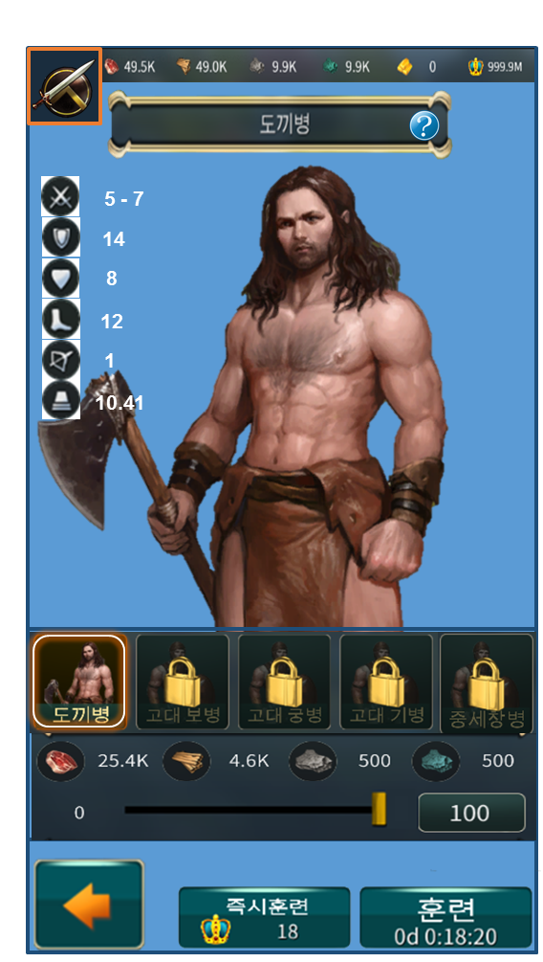
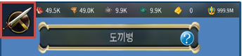
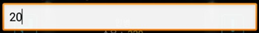
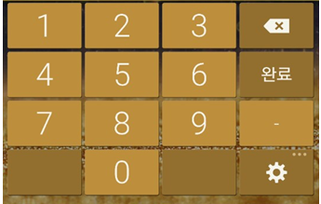
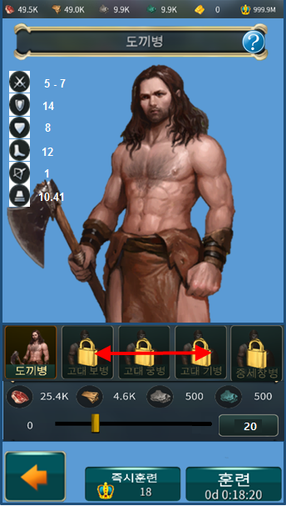
수치 입력 UI
5 - 7
14
8
12
1
10.41
직접 입력 디폴트 : 최대값 완료 터치시 해당 수치 적용된 상태로 이전화면

Slide 11

유닛 세부정보 UI(1)
유닛 이름
창 닫기
세부정보
유닛 능력치 공격력(최소 – 최대) 방어력 체력 이동속도 사거리 적재량 식량 소모 아이콘 터치시 능력치 설명 팝업 3초간 노출
해고 터치 시 해고 UI 팝업
도끼병
5 - 7
해고
14
유닛 일러스트 UI와 겹칠 경우 UI보다 뒤에 노출. 좌우 슬라이드로 유닛 변경.
8
12
1
10.41
1/20
0.2
배경 스토리
유닛 배경 스토리 유닛별 배경 스토리. 해당 유닛의 등장시기나 역사적 배경 등을 설명한다.
인류는 도구를 다루기 시작하면서부터 사냥을 배웠습니다. 돌도끼는 인류 최초의 무기 중 하나입니다. 비록 모양은 투박하지만 날카롭게 깎아낸 돌도끼는 매우 효과적인 사냥도구 입니다. 도끼병들은 부족의 젊고 건장한 남성들로 이루어져 있습니다. 그들은 부족의 여성과 아이, 노인들의 생계를 책임지는 부족의 가장들입니다. 오늘도 도끼병들은 가족을 먹여살릴 수 있길 기도하며 사냥에 나섭니다.
좌/우의 화살표는 눌러도 동작하지 않는다. (단순한 슬라이드 가이드 이미지)

Slide 12
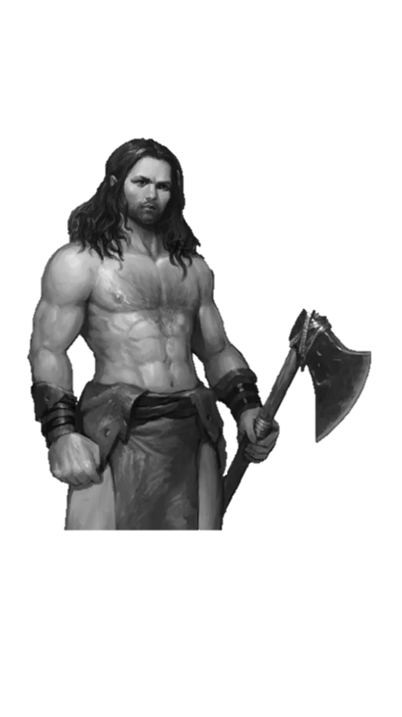
유닛 세부정보 UI(2)
세부정보
세부정보
5 - 7
해고 버튼 비활성화
??
??
도끼병
해고
해고
14
??
8
??
??
12
??
??
1
국가 선택 전 국가 고유 유닛 스탯 ?? 표시
??
??
10.41
??
??
1/20
0.2
1/20
??
??
배경 스토리
배경 스토리
??
인류는 도구를 다루기 시작하면서부터 사냥을 배웠습니다. 돌도끼는 인류 최초의 무기 중 하나입니다. 비록 모양은 투박하지만 날카롭게 깎아낸 돌도끼는 매우 효과적인 사냥도구 입니다. 도끼병들은 부족의 젊고 건장한 남성들로 이루어져 있습니다. 그들은 부족의 여성과 아이, 노인들의 생계를 책임지는 부족의 가장들입니다. 오늘도 도끼병들은 가족을 먹여살릴 수 있길 기도하며 사냥에 나섭니다.
국가 고유 유닛은 국가 선택 후에 확인할 수 있습니다.
유닛 배경 스토리 유닛별 배경 스토리. 해당 유닛의 등장시기나 역사적 배경 등을 설명한다.
비활성화 유닛 세부정보
비활성화의 기준은 해당 병영의 레벨
국가 선택 전 국가 고유 유닛 세부정보

Slide 13
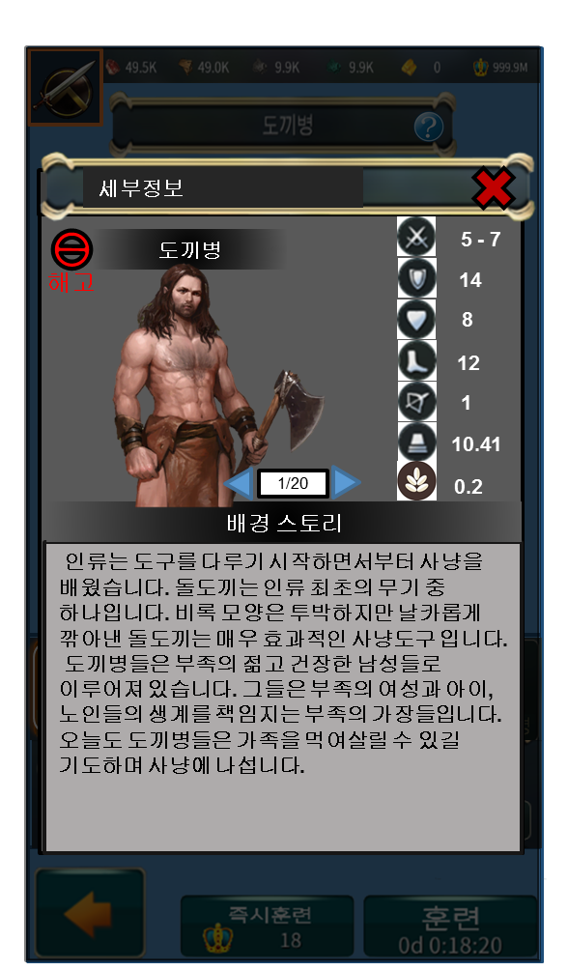
유닛 세부정보 UI(3)
유닛 능력치 아이콘 터치시 능력치 설명 팝업 3초간 노출 후 사라짐
공격력(최소 – 최대) 적에게 입히는 피해량
공격력(최소 – 최대) 적에게 입히는 피해량
방어력 입은 피해만큼 차감된다. 체력보다 먼저 적용된다.
체력 입은 피해만큼 차감된다. 0이되면 죽거나 부상병이 된다.
방어력 입은 피해만큼 차감된다. 체력보다 먼저 적용된다.
이동속도 이동속도가 높을수록 행군속도가 빠릅니다.
사거리 사거리 수치가 높을 수록 멀리서 공격 가능
적재량 나를 수 있는 자원 최대량
체력 입은 피해만큼 차감된다. 0이되면 죽거나 부상병이 된다.
식량소모 시간당 소비하는 식량
이동속도 이동속도가 높을수록 행군속도가 빠릅니다.
사거리 사거리 수치가 높을 수록 멀리서 공격 가능
적재량 나를 수 있는 자원 최대량
식량소모 시간당 소비하는 식량

Slide 14

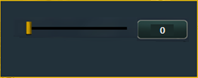
해고 UI(1)
취소
스크롤로 해고인원 조절 디폴트 : 0
10000
취소
해고
직접 입력
터치시 키패드 출력 디폴트 : 현재 보유량
완료 터치시 경고 팝업 출력

Slide 15
해고 UI(2)
영주님! 병사들을 해고하시겠습니까? 병사를 해고하면 전투력이 하락합니다!
확인 터치시 해당 수치만큼 병력 감소 및 세부정보화면 복귀
취소
확인

Slide 16
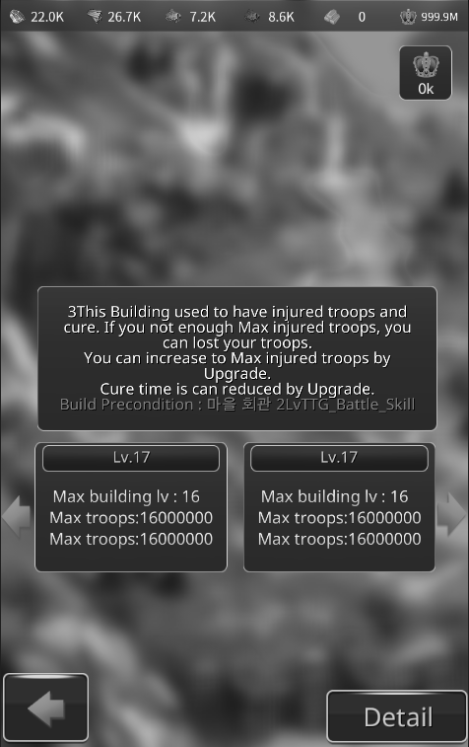


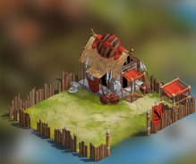
병영 세부 정보 UI
해당 건물과 바닥을 zoom in하여 하이라이트.
하이라이트 된 건물을 제외한 타운은 어둡게 처리
100.1K
100.1K
100.1K
Icon
100.1K
세부정보 아이콘
16:9
Lv16
병영
해당 건물의 세부 설명 text (테이블 참조)
폰트 크기9 기준 최대 6 Line
각 레벨 별, 효과에 대한 preview.
좌/우로 슬라이드 하여 모든 레벨에 대한 내용을 볼 수 있다.
좌/우의 화살표는 눌러도 동작하지 않는다. (단순한 슬라이드 가이드 이미지)
<병사 훈련량>
기본 : 160 (Barracks Lv.16)
연구 효과 : + 20%
<병사 훈련 속도>
기본 : 10 / hour (Barracks Lv.16)
연구 효과 : - 10%
Lv.16
Lv.17
Unit Level : Lv.16
Max Training : 160
Unit Level : Lv.17
Max Training : 170
더보기 버튼. 해당 메뉴로 이동
16:9
Details

Slide 17
더보기 UI
현재 병영 레벨 표시
병영 관련 설명 표시
100.1K
100.1K
100.1K
100.1K
병영 LV 6
팝업 닫기 버튼
병영은 병사를 훈련하는 장소입니다. 병영의 업그레이드로 더 강한 병사를 더 많이 훈련시킬 수 있습니다.
병영 세부내용
레벨 | 전투력 | 병사 레벨 | 최대 훈련량
1 | 100 | Lv.1 | 110
2 | 200 | Lv.2 | 120
3 | 300 | Lv.3 | 130
4 | 400 | Lv.4 | 140
5 | 500 | Lv.5 | 150
6 | 600 | Lv.6 | 160
7 | 7,00 | Lv.7 | 170
8 | 8,00 | Lv.8 | 180
9 | 9,00 | Lv.9 | 190
10 | 1,000 | Lv.10 | 200
11 | 1,100 | Lv.11 | 210
12 | 1,200 | Lv.12 | 220
13 | 1,300 | Lv.13 | 230
14 | 1,400 | Lv.14 | 240
15 | 1,500 | Lv.15 | 250
16 | 1,600 | Lv.16 | 260
17 | 1,700 | Lv.17 | 270
18 | 1,800 | Lv.18 | 280
19 | 1,900 | Lv.19 | 290
<병사 훈련량>
기본 : 160 (Barracks Lv.16)
연구 효과 : + 20%
<병사 훈련 속도>
기본 : 10 / hour (Barracks Lv.16)
연구 효과 : - 10%
현재 레벨 하이라이트
각 레벨별 병영 능력 정보 표시
(상하 스크롤)
Lv.16
Lv.17
Unit Level : Lv.16
Max Training : 160
Unit Level : Lv.17
Max Training : 170
16:9
Details

Slide 18

훈련 중 UI
병영
dd일 hh:mm:ss
남은 훈련 시간 표시 남은 훈련 시간 바 표시 훈련 중인 유닛, 수량 표시
병과 아이콘 (검/창/궁/석궁/기/궁기/공성)
세부정보
(유닛명) 999
5000
업그레이드
즉시훈련
가속
5000
즉시 가속 기능 수행
(업그레이드 즉시 완료)
즉시훈련
업그레이드 시간
가속하기 화면으로 이동
가속

Slide 19
훈련 중일 때의 훈련 UI
Icon
5 - 7
14
8
12
1
10.41
(유닛명) 훈련 중…
훈련 완료시까지 고정
dd hh : mm : ss
즉시 훈련 남은 시간에 비례하게 즉시 훈련 크라운 소모량 감소

Slide 20



훈련 가속 UI(1)
16:9
보유한 가속 아이템 리스트 1. 선택 중인 아이템이 중앙으로 오도록 2. 터치 또는 슬라이드로 선택 3. 1개 이상 보유 중인 아이템만 노출 4. 보유 수량 표기
현재 남은 훈련 시간 dd일 hh : mm : ss로 표기
부대 훈련 중
정렬 순서 (좌 → 우) 1. 5분 훈련 가속 2. 30분 훈련 가속 3. 1시간 훈련 가속 4. 2시간 훈련 가속 5. 8시간 훈련 가속 6. 24시간 훈련 가속 7. 5분 가속 8. 30분 가속 9. 1시간 가속 10. 2시간 가속 11. 8시간 가속 12. 24시간 가속
00:45:06
200
nnn
nnn
사용 아이템 수량 직접 입력 터치시 숫자패드 출력
9
가속시간: 00:45:00
부대 훈련 중
사용할 아이템 수량 스크롤 디폴트값 : (x × 1개당 가속시간 ≤ 남은시간)인 x의 최대값
취소
사용
00:09:06
사용 버튼 해당 아이템 선택 수량만큼 소모 사용 즉시 남은 시간 감소
200
nnn
nnn
16:9
직접 입력 디폴트 : 최대값 완료 터치시 해당 수치 적용된 상태로 이전화면
아이템 사용으로 가속되는 시간 표시 수량이 변경될 때마다 갱신 dd일 hh : mm : ss로 표기
9
9
가속시간: 09:00:00
사용

Slide 21
훈련 가속 UI(2)
가속하려는 시간이 남은 시간을 넘을 경우
부대 훈련 중
00:45:06
영주님께서 선택하신 가속시간은 남은 시간보다 훨씬 많은 시간을 가속합니다. 사용하시겠습니까?
200
nnn
nnn
확인 터치 시 훈련 즉시 완료
취소
확인
10
가속시간: 00:50:00
사용

Slide 22
즉시 훈련 UI
Icon
5 - 7
14
8
12
병영
5000
영주님! 일정량의 크라운을 사용하면 병사를 즉시 훈련할 수 있습니다.
영주님! 일정량의 크라운을 사용하면 병사를 즉시 훈련할 수 있습니다. 남은 시간 : 02:30:30
1
가속
즉시훈련
10.41
남은 훈련 시간 표시 남은 시간에 비례하게 즉시 훈련 크라운 소모량 감소
즉시 훈련
세부정보
즉시 훈련
취소
취소
훈련
10000
dd일 hh:mm:ss
9999
훈련 전 즉시훈련 버튼 터치 시
훈련 중 병영에서 즉시훈련 버튼 터치 시

Slide 23

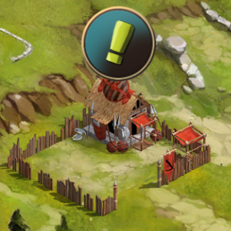
훈련 완료 UI
아이콘 또는 건물 터치시 유닛 생산 완료

Slide 24
업그레이드 UI
병영
dd일 hh:mm:ss
세부정보
5000
가속
즉시훈련

Slide 25
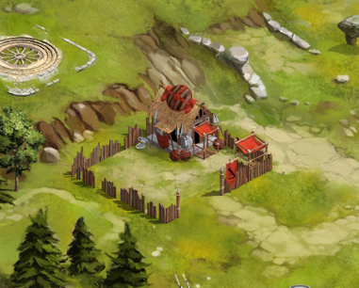
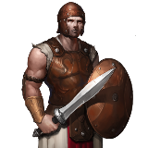




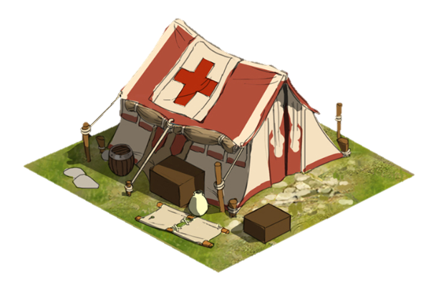
업그레이드 UI
Icon
16:9
Lv1 병영
다음레벨 2
다음 레벨 오픈 가능
업그레이드 시
상승 능력 정보
업그레이드를 위한 조건 표시
필요조건
156
156
완료
자원 보충
Lv2 마을회관
Lv1 전투술
무료건설 04:30
이동
16:9
즉시 업그레이드에 필요한 크라운 표시
업그레이드에 걸리는 시간 표시
즉시 업그레이드
업그레이드
10000
05:27:32

Slide 26
즉시 업그레이드 UI
Icon
Lv1 병영
다음레벨 2
다음 레벨 오픈 가능
영주님! 일정량의 크라운을 사용하면 건물 업그레이드를 즉시 완료할 수 있습니다. 남은 시간 : 02:30:30
필요조건
156
156
취소
즉시 업그레이드
완료
자원 보충
9999
Lv2 마을회관
Lv1 전투술
남은 업그레이드 시간 표시 남은 시간에 비례하게 즉시 업그레이드 크라운 소모량 감소
무료건설 04:30
이동
즉시 업그레이드
업그레이드
10000
05:27:32

Slide 27
무료 업그레이드 UI
무료 업그레이드 아이콘 남은 업그레이드 시간이 무료 업그레이드 가능 시간 이내가 됐을 경우 출력. 터치 시 업그레이드 즉시 완료

Slide 28
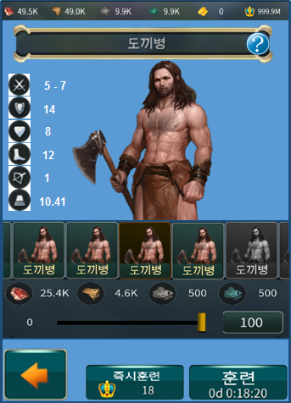
3:4 화면 예시(1)
5 - 7
14
8
12
1
10.41
16:9

Slide 29
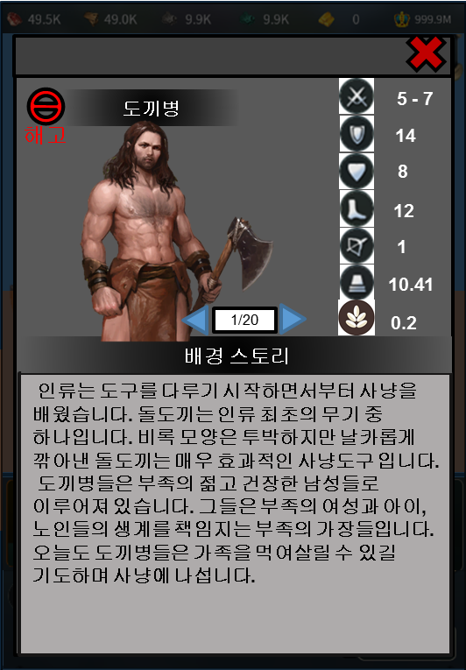
3:4 화면 예시(2)
3:4 화면 예시도 해 줄 것
16:9
세부정보
5 - 7
5 - 7
도끼병
14
해고
14
8
8
12
12
1
1
10.41
10.41
16:9
1/20
0.2
배경 스토리
인류는 도구를 다루기 시작하면서부터 사냥을 배웠습니다. 돌도끼는 인류 최초의 무기 중 하나입니다. 비록 모양은 투박하지만 날카롭게 깎아낸 돌도끼는 매우 효과적인 사냥도구 입니다. 도끼병들은 부족의 젊고 건장한 남성들로 이루어져 있습니다. 그들은 부족의 여성과 아이, 노인들의 생계를 책임지는 부족의 가장들입니다. 오늘도 도끼병들은 가족을 먹여살릴 수 있길 기도하며 사냥에 나섭니다.
16:9

Slide 30
병영
dd일 hh:mm:ss
세부정보
(유닛명) 999
5000
업그레이드
즉시훈련
가속

Slide 31
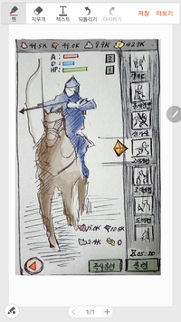
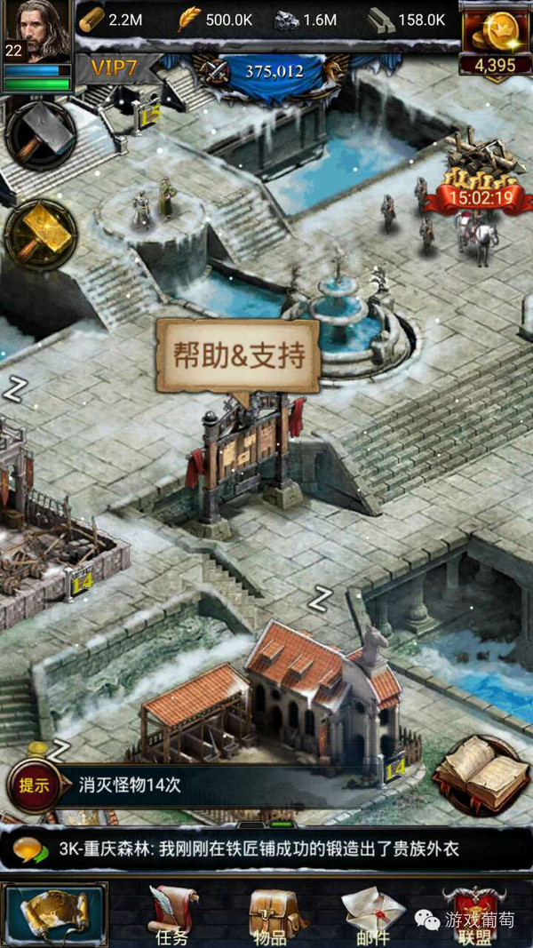
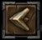
병사 선택 UI - 다른 안
-병력의 이미지가 좌측에 크게 들어간다.
-슬롯과 최소한의 버튼들을 제외하고는 바탕에 있는 이미지 위에 겹치듯이 들어간다.
-우측에 세로 형으로 병력 선택 슬롯이 들어간다.
-우측 슬롯에는 병력 이미지 아이콘과 아이콘 하단에 티어의 명칭이 표시되어 있다.
-선택 된 티어의 이미지는 좌측에 크게 표현되고 우측 슬롯에서 화살표로 가르쳐 지며 밝게 보인다.
-좌측 티어 이미지의 상단 중앙에 해당 티어의 공격력, 방어력, HP 순으로 표시된다.
-메인 이미지의 상단 우측에는 세부정보 물음표 버튼과 병력 해고 느낌표 버튼이 함께 들어가 있는다.
-메인 이미지 우측 하단에 해당 티어를 생산하는 데에 소비되는 자원이 가로 세로 2줄로 표시된다. 상단 좌측에서 하단 우측 순서로 식량, 목재, 철광, 미스릴이 표시된다.
-전체 화면 가장 하단 우측에 즉시 훈련 버튼과 훈련 버튼이 들어간다.
By 태희

Slide 32


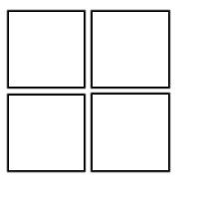
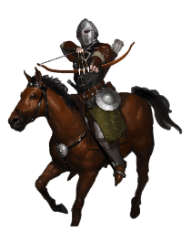

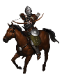

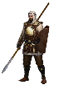
병영(좌/우 스크롤 UI)
10.0k
10.0k
10.0k
10.0k
10000
버튼을 클릭 시 활성화 되어지며, 목록형 UI로 변경 되어집니다.
병영 1/4
좌/우 버튼을 사용하여 다음 병영으로 이동 가능 합니다.
병영이 한 개만 있다면 이동이 불가능 하며, 병영이 늘어남에 따라 숫자가 변경 되어집니다.(1/1 > 1/2 > 1/3 > 1/4)
기마병(C)
보유 : 1000
★
★
★
★
★
좌/우 드래그를 통해서 병력을 선택 할 수 있음
★
★
★
★
★
★
★
★
★
★
좌/우 드래그를 통해서 병력을 선택 할 수 있음
10.0k
10.0k
10.0k
10.0k
병력에 숫자에 따른 자원 정보를 보여주게 되어집니다.
100
10000
05:27:32
←
즉시 훈련
병사 훈련
즉시훈련, 병사훈련 버튼
Notes:
좌/우 스크롤을 통해서 병력을 선택 할 수 있음

Slide 33
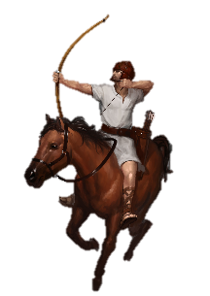
병영(좌/우 스크롤 UI)
10.0k
10.0k
10.0k
10.0k
10000
병영 1/4
버튼을 클릭 시 상세 정보 화면으로 이동 하게 되어집니다.
선택 되어진 병사에 정보 입니다.
병사 이름
현재 보유 병사 개수(보유 한 병사가 없으면 0으로 표기
공격력, 방어력, 체력 정보
(10단계로 구성 하게 되어지며, 단계 마다 별 반 개의 색상이 들어가게 되어집니다)
- 병사 스킬 정보 입니다(병사 스킬 보유 개수에 따라 다르게 표기 해주도록 합니다.)
궁기병(C)
보유 : 1000
★
★
★
★
★
★
★
★
★
★
★
★
★
★
★
10.0k
10.0k
10.0k
10.0k
뒤로가기 버튼
100
10000
05:27:32
←
즉시 훈련
병사 훈련

Slide 34
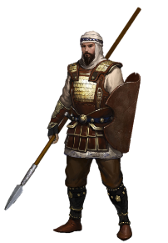
병영(좌/우 스크롤 UI)
10.0k
10.0k
10.0k
10.0k
10000
병영 1/4
불사병(C)
보유 : 1000
★
★
★
★
★
★
★
★
★
★
★
★
★
★
★
10.0k
10.0k
10.0k
10.0k
좌/우 드래그를 통해서 병사에 숫자를 올릴 수 있으며, 시스템 키패드 를 사용 하여 숫자 입력이 가능 합니다.
100
10000
05:27:32
←
즉시 훈련
병사 훈련

Slide 35
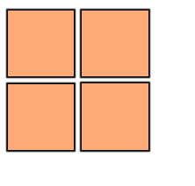
병영(상/하 스크롤 UI)
10.0k
10.0k
10.0k
10.0k
10000
목록형 UI로 변경 되어지면서 활성화 처리 되어지게 되어집니다.
병영 1/4
선택한 병사는 버튼이 활성화 처리 되어지게 되어집니다.(테두리, 및 버튼 색상 변경 이 부분은 디자인 처리에 따라 변경 될 수 있음)
100
10
100
궁기병
기마병
불사병
병사 이미지, 병사에 보유 개수, 병사에 이름 정보를 표현 해주게 되어집니다.
100
10
100
기마병
기마병
불사병
궁기병
불사병
? 표시 버튼을 클릭 시 상세 정보 화면으로 이동 되어지게 되어집니다.
100
10
100
기마병
기마병
불사병
궁기병
불사병
뒤로가기 버튼 및 안내 문구 입니다.
←
병사를 선택하여 훈련을 시켜주세요.
Notes:
병사를 선택하여 훈련을 시켜주세요.

Slide 36
병영(상/하 스크롤 UI)
10.0k
10.0k
10.0k
10.0k
10000
병영 1/4
100
10
100
궁기병
기마병
불사병
100
10
100
궁기병
기마병
불사병
100
10
100
궁기병
기마병
불사병
기마병(c)
★
병사 이미지
- 병사의 스텟 정보를 보여주게 되어집니다
- 병사를 선택 함에 따라 필요한 자원 정보 입니다.
- 드래그를 통해 병사 수량을 조절 할 수 있습니다
- 시스템 키패드 를 사용하여 병사 수량을 입력 할 수 있습니다.
★
★
★
★
★
★
★
★
★
★
★
★
★
★
10.0k
10.0k
10.0k
10.0k
100
10000
05:27:32
←
즉시 훈련
병사 훈련

Slide 37
병영(상/하 스크롤 UI)
10.0k
10.0k
10.0k
10.0k
10000
병영 1/4
100
10
100
궁기병
기마병
불사병
100
10
100
궁기병
기마병
불사병
100
10
100
궁기병
기마병
불사병
병사 이미지
- 병사의 스텟 정보를 보여주게 되어집니다
- 병사를 선택 함에 따라 필요한 자원 정보 입니다.
- 드래그를 통해 병사 수량을 조절 할 수 있습니다
- 시스템 키패드 를 사용하여 병사 수량을 입력 할 수 있습니다.
기마병(C)
05:27:32
10000
즉시 가속을 사용하여 훈련을 완료 할 수 있습니다.
←
즉시 가속

Slide 38
병영(상/하 스크롤 UI)
10.0k
10.0k
10.0k
10.0k
10000
병영 1/4
100
10
100
궁기병
기마병
불사병
100
10
100
궁기병
기마병
불사병
100
10
100
궁기병
기마병
불사병
기마병(c)
★
★
★
★
★
★
★
★
★
★
★
★
★
★
★
10.0k
10.0k
10.0k
10.0k
100
10000
05:27:32
훈련 진행 중 상태의 경우 즉시훈련 / 병사 훈련은 비활성화 처리 하도록 합니다.
←
즉시 훈련
병사 훈련

Slide 39
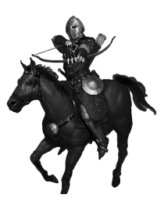


병영(좌/우 스크롤 UI)
10.0k
10.0k
10.0k
10.0k
10000
병영 1/4
기마병(C)
보유 : 1000
★
★
★
★
★
조건 달성을 하지 못하여 비활성화 처리 되어져 있는 상태 입니다
★
★
★
★
★
★
★
★
★
★
조건 달성을 하지 못하여 비활성화 처리 되어져 있는 상태 입니다(자물쇠 아이콘 처리 필요 합니다)
조건 1) 기마병은 병영 22LV에 오픈 됩니다.
조건 2) 아카데미 전투 술 2LV 습득.
병사 오픈 조건을 보여주게 되어집니다.
←
병사를 선택하여 훈련을 시켜주세요.
Notes:
보유 : 1000

Slide 40
병영(좌/우 스크롤 UI)
10.0k
10.0k
10.0k
10.0k
10000
병영 1/4
기마병(C)
보유 : 1000
★
★
★
★
★
★
★
★
★
★
★
★
★
★
★
좌/우 드래그를 통해서 병사 정보를 확인 할 수 있지만 하단에 훈련 중인 정보는 변경 되지 않습니다.
기마병(C)
05:27:32
훈련 중인 상태를 표시 해줍니다
10000
←
즉시 가속
즉시 가속을 사용하여 훈련을 완료 할 수 있습니다.

Slide 41
병영(좌/우 스크롤 UI)
10.0k
10.0k
10.0k
10.0k
10000
병영 1/4
기마병(C)
보유 : 1000
★
★
★
★
★
돌격
일정한 확률로 공격하는 상대방의 원거리 부대를 공격 합니다.
★
★
★
★
★
★
★
★
★
★
스킬 아이콘을 클릭 시 알림창으로 스킬 정보를 보여주게 되어집니다.
3초간 알림 팝업이 나오게 되어지고 다른 아이콘을 선택 하거나 화면을 터치 시 알림 팝업은 바로 닫히게 처리 되어야 합니다.
조건 1) 병영 Lv. 22 달성
조건 2) 아카데미 전투 술 Lv. 2 달성
10000
05:27:32
←
즉시 훈련
병사 훈련
Notes:
돌격
일정한 확률로 공격하는 상대방의 원거리 부대를 공격 합니다.

Slide 42
병영(좌/우 스크롤 UI)
10.0k
10.0k
10.0k
10.0k
10000
병영 1/4
기마병(C)
보유 : 1000
★
★
★
★
★
돌격
일정한 확률로 공격하는 상대방의 원거리 부대를 공격 합니다.
★
★
★
★
★
★
★
★
★
★
두 번째 스킬 아이콘을 선택 시 나오는 알림 팝업입니다 (3번 째 스킬 아이콘 선택 시 도 동일 하며 알림 팝업 위치는 변경 되지 않고 선택한 위치에 화살표로 표현 해주도록 합니다)
조건 1) 병영 Lv. 22 달성
조건 2) 아카데미 전투 술 Lv. 2 달성
10000
05:27:32
←
즉시 훈련
병사 훈련

Slide 43
병영(좌/우 스크롤 UI)
10.0k
10.0k
10.0k
10.0k
10000
병영 1/4
기마병(C)
보유 : 1000
★
★
★
★
★
★
★
★
★
★
★
★
★
★
★
조건 1) 병영 Lv. 22 달성
조건 2) 아카데미 전투 술 Lv. 2 달성
※ 한국 문명 선택 시 화랑 병사가 오픈 됩니다.
청동기, 고대 문명 상태에서 사용 되는 UI 정보 입니다.(국가를 선택 전 상태로 해당 국가를 선택 시 기본 디폴트 병사가 다른 병사로 변경 되어지는 부분을 알려주는 정보 입니다)
10000
05:27:32
←
즉시 훈련
병사 훈련

Slide 44
병영(상세 보기 UI)
10.0k
10.0k
10.0k
10.0k
10000
기마병(C)
공격력 : 10
방어력 : 10
체력 : 10
사정거리 : 10
이동속도 : 10
적재량 : 10
식량소모 : 10
전투력 : 1.0
캐릭터 선택 화면에서 ? 표시를 눌러 들어 올 수 있는 화면 입니다.
해당 캐릭터에 상세한 정보를 확인 할 수 있습니다.
돌격
일정한 확률로 공격하는 상대방의 원거리 부대를 공격 합니다.
스킬에 대한 자세한 정보를 보여주도록 합니다(해당 스킬이 많아지면 정보를 모두 보여 줄 수 없으므로 스크롤 가능 하도록 구현 필요 합니다)
돌격
일정한 확률로 공격하는 상대방의 원거리 부대를 공격 합니다.
돌격
일정한 확률로 공격하는 상대방의 원거리 부대를 공격 합니다.
보유 : 10000
←
Skill
해고하기
Skill
Story
Story

Slide 45
병영(상세 보기 UI)
10.0k
10.0k
10.0k
10.0k
10000
기마병(C)
공격력 : 10
방어력 : 10
체력 : 10
사정거리 : 10
속도 : 10
적재량 : 10
식량소모 : 10
전투력 : 1.0
인류는 도구를 다루기 시작하면서부터 사냥을 배웠습니다. 돌도끼는 인류 최초의 무기 중 하나입니다. 비록 모양은 투박하지만 날카롭게 깎아낸 돌도끼는 매우 효과적인 사냥도구 입니다. 도끼병들은 부족의 젊고 건장한 남성들로 이루어져 있습니다. 그들은 부족의 여성과 아이, 노인들의 생계를 책임지는 부족의 가장들입니다. 오늘도 도끼병들은 가족을 먹여 살릴 수 있길 기도하며 사냥에 나섭니다.
Story 버튼을 클릭 시 스킬 정보가 스토리 정보로 변경 되어집니다.(해당 내용은 길어 질 수 있으므로 스크롤 가능 하게 제작이 필요 합니다.)
보유 : 10000
←
Skill
해고하기
Skill
Story
Story

Slide 46
병영(상세 보기 UI)
10.0k
10.0k
10.0k
10.0k
10000
기마병(C)
공격력 : 10
방어력 : 10
체력 : 10
사정거리 : 10
드래그를 통하여 다음 병사 정보를 확인 할 수 있습니다.
(드래그 진행 시 상단 자원정보 , 하단 버튼을 제외 하고 화면이 전환 되도록 처리 합니다.)
★ 파란색 영역을 참고 해주세요 ~
속도 : 10
적재량 : 10
식량소모 : 10
전투력 : 1.0
특수 병사가 있는 상태의 정보 입니다.
기마병 > 한국 문명 선택 시 화랑으로 변경 되어질 수 있으므로 기마병 , 화랑 두 개의 병사 정보를 보여주도록 합니다.(변경 가능한 병사 개수에 따라 숫자 정보를 표현 해주도록 합니다.)
◀
1/2
▶
인류는 도구를 다루기 시작하면서부터 사냥을 배웠습니다. 돌도끼는 인류 최초의 무기 중 하나입니다. 비록 모양은 투박하지만 날카롭게 깎아낸 돌도끼는 매우 효과적인 사냥도구 입니다. 도끼병들은 부족의 젊고 건장한 남성들로 이루어져 있습니다. 그들은 부족의 여성과 아이, 노인들의 생계를 책임지는 부족의 가장들입니다. 오늘도 도끼병들은 가족을 먹여 살릴 수 있길 기도하며 사냥에 나섭니다.
보유 : 10000
←
Skill
해고하기
Skill
Story
Story

Slide 47
병영(상세 보기 UI)
10.0k
10.0k
10.0k
10.0k
10000
기마병(C)
공격력 : 10
방어력 : 10
체력 : 10
사정거리 : 10
병사 이름정보(병사 타입 정보)
공격력 정보(상세 정보에서는 숫자로 표현)
방어력 정보(상세 정보에서는 숫자로 표현)
체력 정보(상세 정보에서는 숫자로 표현)
사정거리(숫자로 표현)
이동속도(숫자로 표현)
적재량(숫자로 표현)
식량소모(숫자로 표현)
전투력(숫자로 표현)
※ 소수점 한자리 까지는 표현을 할 수 있도록 처리 해주세요 ~
이동속도 : 10
적재량 : 10
식량소모 : 10
전투력 : 1.0
◀
1/2
▶
인류는 도구를 다루기 시작하면서부터 사냥을 배웠습니다. 돌도끼는 인류 최초의 무기 중 하나입니다. 비록 모양은 투박하지만 날카롭게 깎아낸 돌도끼는 매우 효과적인 사냥도구 입니다. 도끼병들은 부족의 젊고 건장한 남성들로 이루어져 있습니다. 그들은 부족의 여성과 아이, 노인들의 생계를 책임지는 부족의 가장들입니다. 오늘도 도끼병들은 가족을 먹여 살릴 수 있길 기도하며 사냥에 나섭니다.
보유 : 10000
←
Skill
해고하기
Skill
Story
Story

Slide 48
병영(상세 보기 UI)
10.0k
10.0k
10.0k
10.0k
10000
기마병(C)
공격력 : 10
방어력 : 10
체력 : 10
사정거리 : 10
기마병(C)
병사 이름(타입 정보)
병사 이미지
병사 해고 안내 문구
현재 보유 하고 해당 병사 정보
드래그를 통해서 해고 병력을 선택 할 수 있습니다.
시스템 키패드 를 사용하여 해고 병사를 입력 할 수 있습니다.
해고 버튼을 클릭 시 해고를 진행 할 수 있습니다.
병사 해고 시 부대 병력에서 병사는 제외 되어집니다.
보유 병사 : 100000
속도 : 10
적재량 : 10
식량소모 : 10
전투력 : 1.0
◀
100000
1/2
▶
10
10
10
영주님 병사를 해고 하시겠습니까 ?
해고하기
인류는 도구를 다루기 시작하면서부터 사냥을 배웠습니다. 돌도끼는 인류 최초의 무기 중 하나입니다. 비록 모양은 투박하지만 날카롭게 깎아낸 돌도끼는 매우 효과적인 사냥도구 입니다. 도끼병들은 부족의 젊고 건장한 남성들로 이루어져 있습니다. 그들은 부족의 여성과 아이, 노인들의 생계를 책임지는 부족의 가장들입니다. 오늘도 도끼병들은 가족을 먹여 살릴 수 있길 기도하며 사냥에 나섭니다.
해고하기 버튼을 클릭 시 해고 팝업이 호출 되어지게 되어집니다.(해고 병사가 없으면 비활성화 되어 버튼은 클릭 되어지지 않습니다)
보유 : 10000
←
Skill
해고하기
Skill
Story
Story
Notes:
병사 해고 시

